Slide 1
WEEK 7 · WEEKLY REPORT
7주차 주간 보고
Signal
Guard
오류 상황과 처리 방법을
문서로 적었습니다.
WEEK 7
조찬희 · 기경현
웹 프레임워크 (조규철 교수님) · 2026.10.12

Slide 2
THIS WEEK · S2
이번주
적은 것
내용
오류 상황
신호 데이터에서 일어날 수 있는 상황을 ID로 나누어 적음
처리 방법
상황마다 오류 처리 방법을 적음
계획 데이터 수집
계획 데이터를 로컬 데이터베이스에 저장
Signal Guard · 7주차 주간 보고
2 / 10

Slide 3
WEEK 5 DECISION
5주차 변경사항
항목
내용
실시간 신호 데이터에서
임의의 데이터로 바꾼 이유
실시간 API는 전국 데이터로 보이지만 빈 항목이 많습니다. 목표 지역의 실측으로 계획과 대조하기 어렵습니다.
5주차 결정
임의의 오류 데이터를 생성해 대시보드에 표시
임의의 데이터를 넣는 방법
정상 신호를 먼저 두고, 그 위에 정한 오류를 넣습니다.
어떤 상황을 넣었는지는 ID로 남깁니다.
Signal Guard · 7주차 주간 보고
3 / 10

Slide 4
ERROR KINDS
오류 발생 상황 분류
구분
이런 상황
A 수집·수신
타임아웃, 빈 응답, 중복 수신
B 값·형식
별칭, 결측, 단위가 섞임
C 시계열
잔여시간 급증·급감, 같은 값이 반복
D 현시 논리
황색 생략, 교차 방향의 동시 녹색
E 계획 대조
계획과 불일치, 교차로 매핑 오류
F 통제·운영
같은 보정이 반복, 권한 없는 수정
G 연쇄
여러 교차로가 같은 시각에 이상
Signal Guard · 7주차 주간 보고
4 / 10

Slide 5
TABLE ROW · S-D02
문서 작성 방법
ID
상황
판정
처리
검증
S-D02(예시)
북쪽과 동쪽 직진이
동시에 녹색
R06
CRITICAL
제공을 중지.
계획은 어긋난 방향 기록.
맞으면 제공을 복귀
동시 녹색을
넣어 확인
각 열의 의미
ID
상황을 구분하는 번호입니다. 수집은 A, 값은 B처럼 문자와 번호를 붙입니다.
상황
그때 들어온 입력이 어떤 모습인지입니다.
판정
어떤 규칙으로 보고, 등급은 무엇인지입니다.
처리
시스템이 원본과 제공 값에 무엇을 하는지입니다.
검증
그 결과가 맞는지 어떤 데이터로 확인하는지입니다.
Signal Guard · 7주차 주간 보고
5 / 10

Slide 6
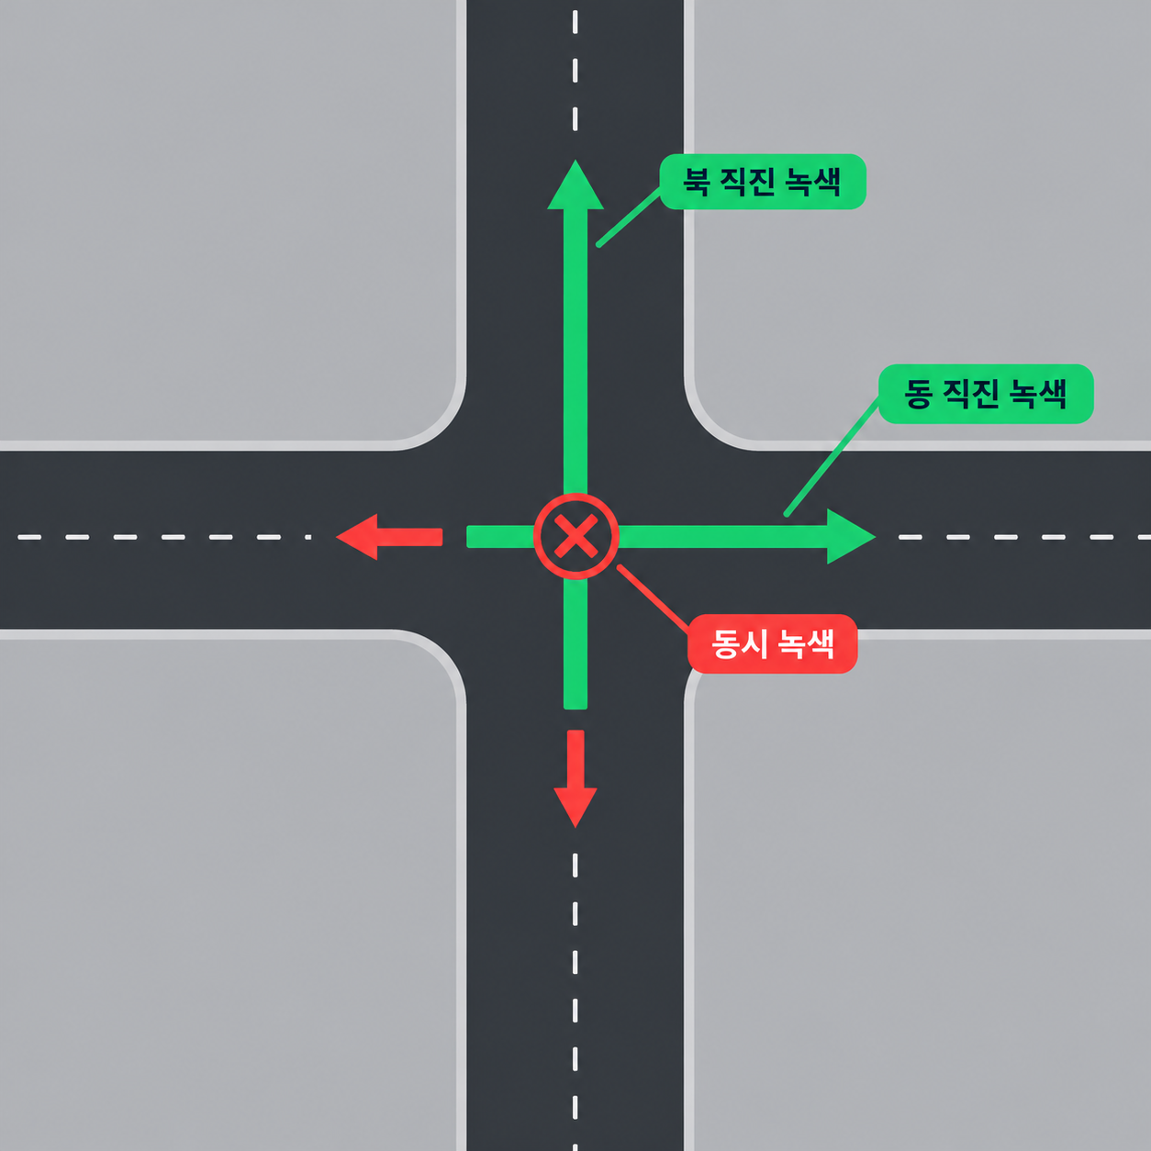
EXAMPLE · S-D02
오류 상황 예시
상황
북쪽 직진과 동쪽 직진이
동시에 녹색입니다.
가운데에서 진행이 겹칩니다.
판정
R06 CRITICAL.
한 번 관측되면
바로 이슈로 올립니다.
처리
교차 방향의 제공을 중지합니다.
계획으로 어긋난 방향을 이슈에 적습니다.
세 주기 연속 맞으면 제공을 되돌립니다.
Signal Guard · 7주차 주간 보고
6 / 10

Slide 7
CAN BE CORRECTED
자동 보정 가능 상황
상황
처리
점등상태가 G, green
제공값만 표준 코드로 바꿈.
원본은 유지하고 로그만 남김
같은 내용이 두 번
원본은 두고 제공값만 하나로 둠
잔여가 계획 길이를 조금 넘음
조금 넘으면 제공값만 상한으로 맞춤.
많이 넘으면 제공하지 않고 이슈에 계획 길이를 적음
한 주기만 잔여가 비어 있음
직전과 계획이 같은 현시면 1초만 채움.
다르거나 연속이면 채우지 않고 이슈
Signal Guard · 7주차 주간 보고
7 / 10

Slide 8
CANNOT BE CORRECTED
자동 보정 불가 상황
상황
처리
사전에 없는 코드, 단위 불명
추정하지 않고 계획값도 넣지 않음.
그 방향의 제공을 잠시 막음
같은 녹색인데 잔여만 급증
그 숫자는 제공하지 않고 확인 중.
계획 잔여로 채우지 않음. 세 주기 맞으면 복귀
교차 방향이 동시에 녹색
두 방향 제공을 중지. 계획 녹색은 넣지 않음.
어긋난 방향만 적고, 세 주기 맞으면 복귀
수집이 여러 주기 끊김
빈 구간을 계획으로 채우지 않음.
지연 후 이슈. 세 주기 맞으면 복귀
수신이 계획과 계속 다름
틀린 값은 제공하지 않음.
매핑, 시각, 현시, 현장 순으로 원인을 가림
Signal Guard · 7주차 주간 보고
8 / 10

Slide 9
NEXT · WEEK 8
다음 주 할 일
중간보고
중간보고서를 작성합니다.
Signal Guard · 7주차 주간 보고
9 / 10

Slide 10
Q & A
질의응답
Signal
Guard
조찬희 · 기경현

